Slide 1
Z3090c – Humánní gegrafie, cvičení
Jozef LOPUCH

Slide 2
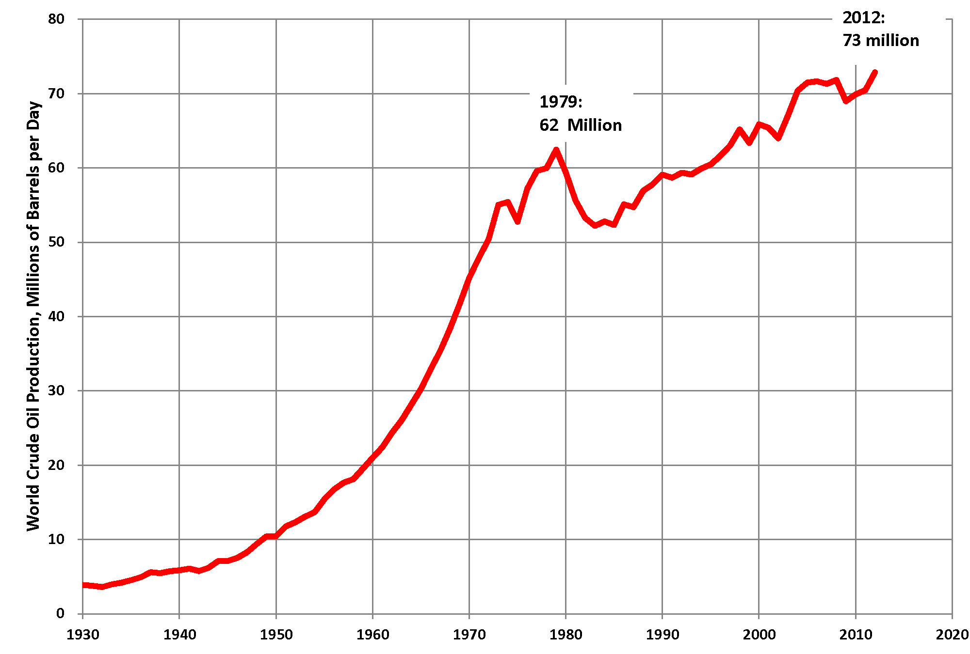
Vývoj produkcie ropy

Slide 3
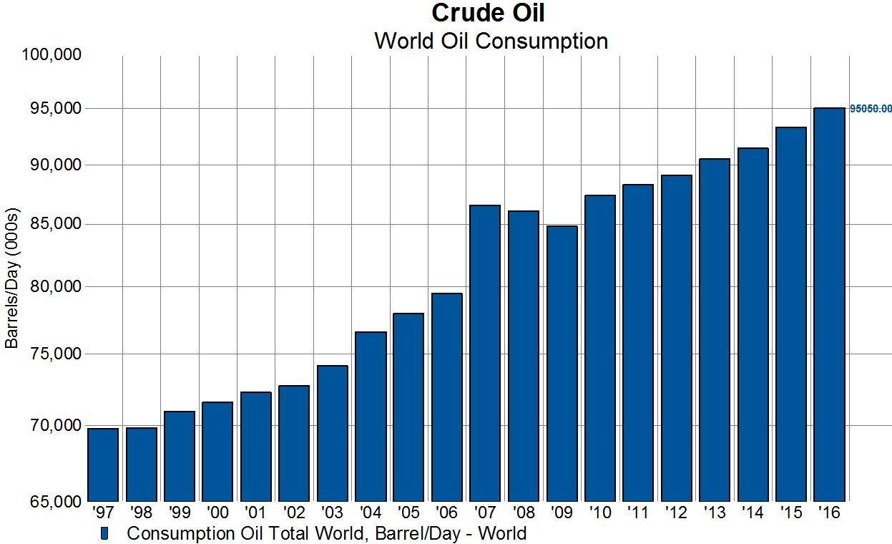
Vývoj spotreby ropy

Slide 4
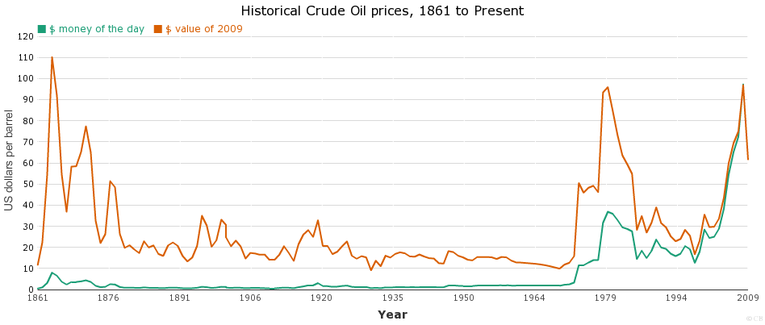
Vývoj ceny ropy

Slide 5
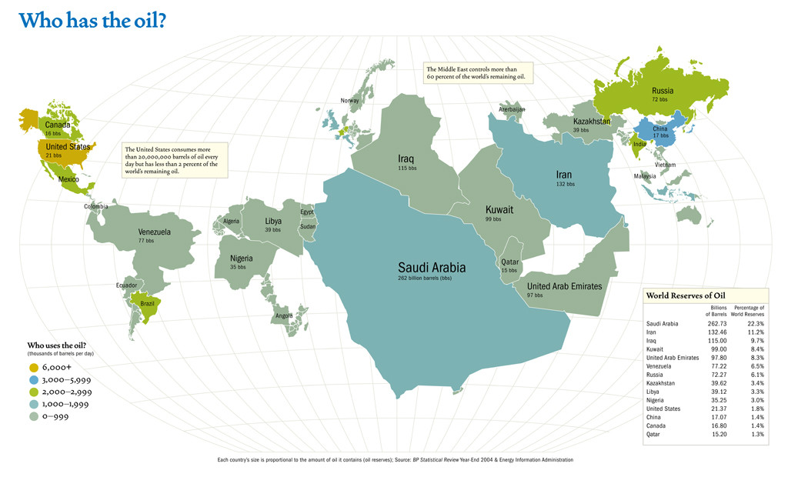
Zásoby ropy

Slide 6
Energetické zdroje, ropná kríza a ich dopady
Ropa, nielen doprava ale aj oblečenie, kozmetika a ďalšie spotrebné zbožie
Podľa niektorých názorov viedli vysoké ceny ropy k celosvetovej finančnej kríze
  Američania – problémy so splácaním hypoték kvôli rastúcim cenám výrobkov – nemali dostatok financií na bývanie
  Za infláciu cien mohla zvyšujúca sa cena ropy
Zásoby ropy – nepresné informácie, strategická surovina – štáty neuvoľňujú dáta o zásobách
Uvádza sa na 30 až 60 rokov
Nové náleziská – extrémne podmienky ťažby – technologicky zvládnutelné?

Slide 7
Energetické zdroje, ropná kríza a ich dopady
Čo by sa asi stalo s geografickou/priestorovou organizáciou súčasného sveta, keby sa náhle radikálne znížila dostupnosť fosílnych palív – ropy, uhlia a zemného plynu?
Čo by sa stalo, keby sa radikálne (niekoľkonásobne) zvýšila ich cena?

Slide 8
Skupiny
1. Nedostatok fosílnych palív a geografia každodenného života v mestách (vplyv na suburbanizáciu, desurbanizáciu, polycentricitu na úrovni miest, zásobovanie zbožím a potravinami...)
2. Nedostatok fosílnych palív a doprava/dopravné väzby a kontakty (napr. vplyv na súčasnú úroveň vysokej mobility, súvislosť s globalizáciou, dopady na automobilizmus, leteckú dopravu, atď.)
3. Nedostatok fosílnych palív a ekonomika (dopady na intenzitu činností a na geografické/priestorové rozmiestnenie poľnohospodárstva, priemyslu, služieb vrátane cestovného ruchu, vplyv na dochádzku...)
4. Nedostatok fosílnych palív a politika/medzinárodne politické vzťahy (bude dôsledkom poslinenie medzinárodnej spolupráce alebo vznik nových konfliktov?, aké štáty budú na politickej mape dominantné a aké budú marginalizované?, v akých geografických oblastiach by sa dali očakávať konflikty?)

Slide 9
Zadanie cvičenia 10
Napíšte esej na tému:
  „Dopady energetickej krízy na priestorovú organizáciu súčasnej spoločnosti“
Zamerajte sa na priestorové zmeny vyvolané energetickou krízou na všetkých geografických priestorových úrovniach – na úrovni globálnej, národnej aj lokálnej
Rozsah: 500 slov (± 10%)
Deadline: 12. resp. 14. 12. (vrátane)

